Slide 1


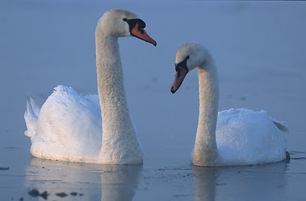
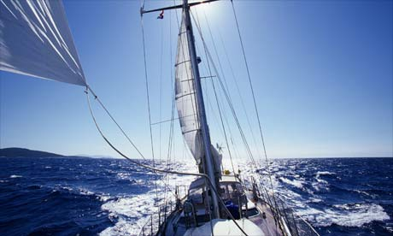

Miljödag i Torsås kommun 2013
Många bäckar små
- Åtgärder med ideella krafter!
Torsås Kustmiljögrupp
2 september 2013
www.kustmiljogruppen.org

Slide 2
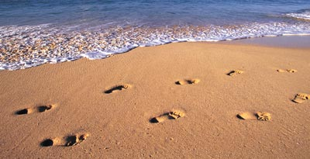
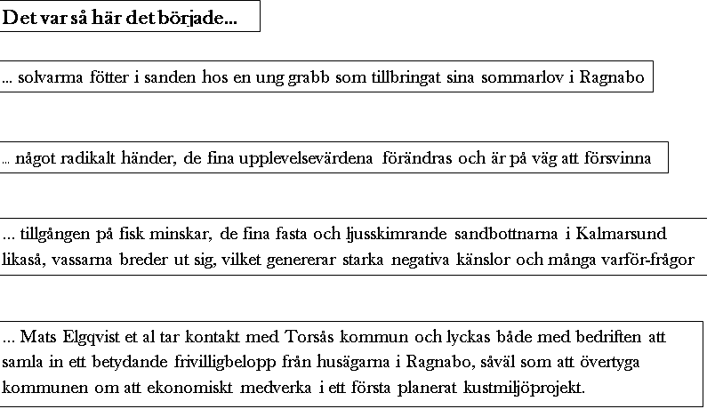
Torsås Kustmiljögrupp

Slide 3
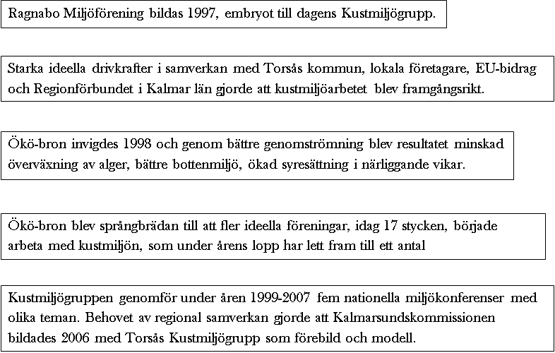
Torsås Kustmiljögrupp

Slide 4
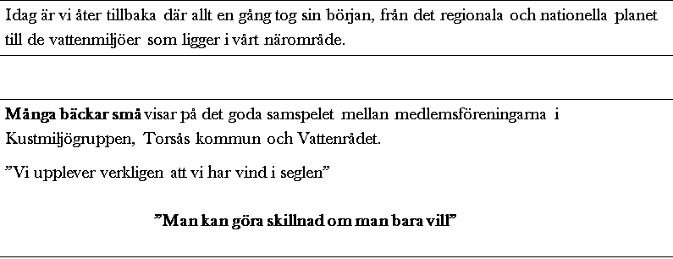
Torsås Kustmiljögrupp

Slide 5
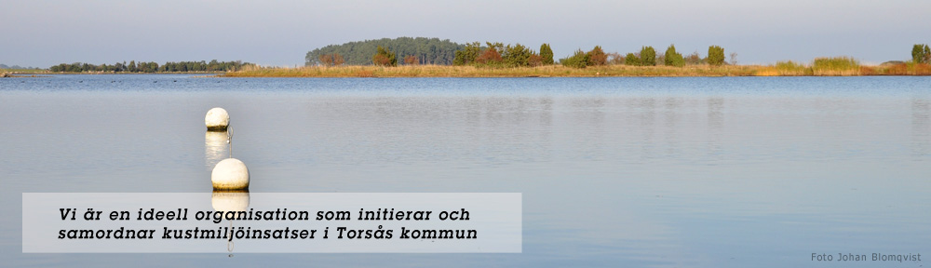

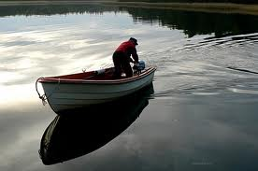
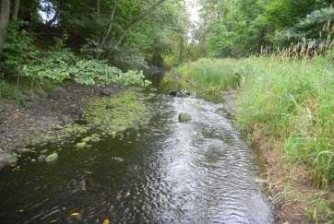
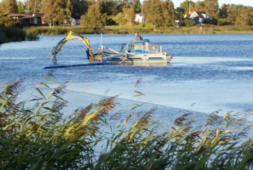
Många bäckar små
- Åtgärder med ideella krafter
Lokala miljöaktiviteter – alkylatbensin för tvåtaktsmotorer!
Inventering av mindre lokala vatten- drag som mynnar i Kalmarsund!
Slamsugning av lokala badplatser!
Aktiv medverkan i vattenrådet!
Torsås Kustmiljögrupp

Slide 6
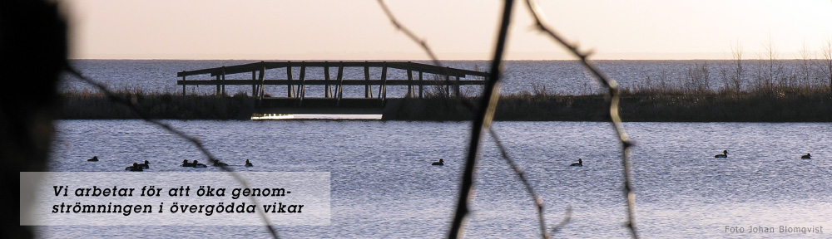
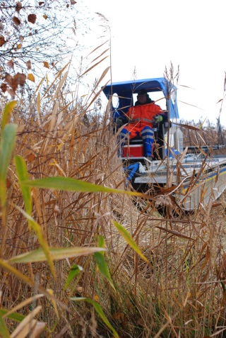

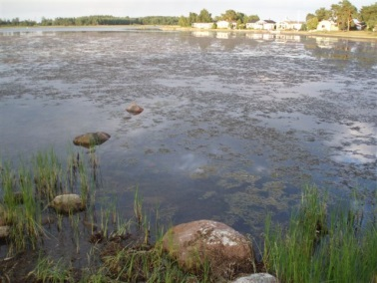
Många bäckar små
- Åtgärder med ideella krafter
Schemaläggning för kommunens vasslåtter!
Utvärdering av vasspelletstillverkning!
Öka genomströmningen i övergödda vikar!
Remissinstans till kommun och myndigheter!
Torsås Kustmiljögrupp

Slide 7
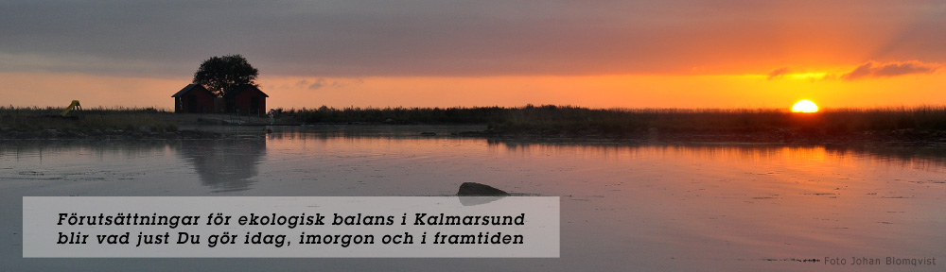

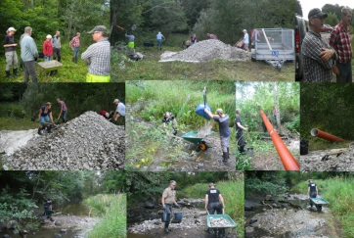
Många bäckar små
- Åtgärder med ideella krafter
Tillståndsansökningar för kustmiljöaktiviteter!
Referensgrupp Vattenvårdsplan 2013-2015!
Referensgrupp Va-planprocess Torsås kommun!
Inspirerar, engagerar att tänka, agera kustmiljömedvetet – företag, allmänhet
Torsås Kustmiljögrupp

Slide 8
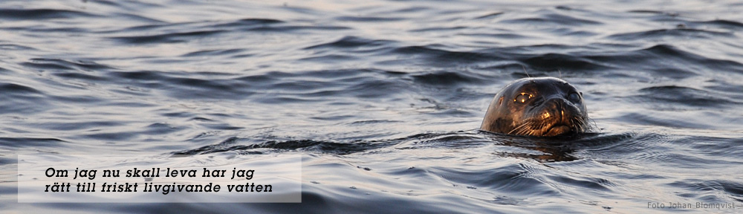
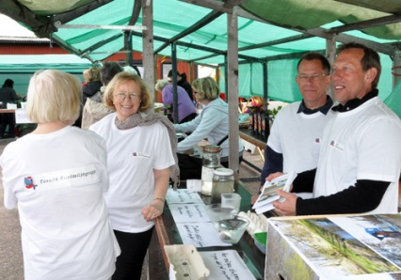
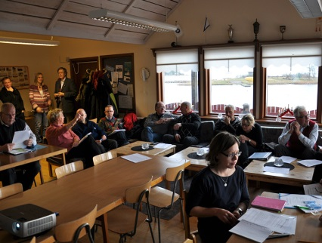
Många bäckar små
- Åtgärder med ideella krafter
Lokala företag stödjer ekonomiskt!
Informationsspridning!
Nationella, internationella konferenser,
symposier, lokala evenemang!
Torsås Kustmiljögrupp

Slide 9
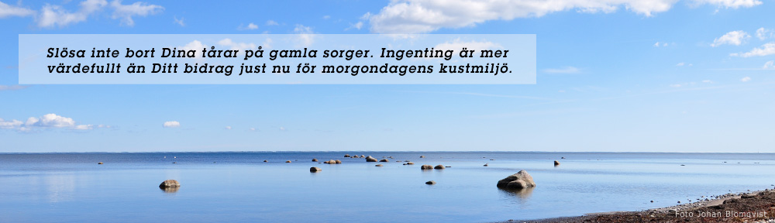
Medlemsföreningarnas projekt!
Torsås Kustmiljögrupp

Slide 10
Medlemsföreningarnas projekt!
Torsås Kustmiljögrupp

Slide 11
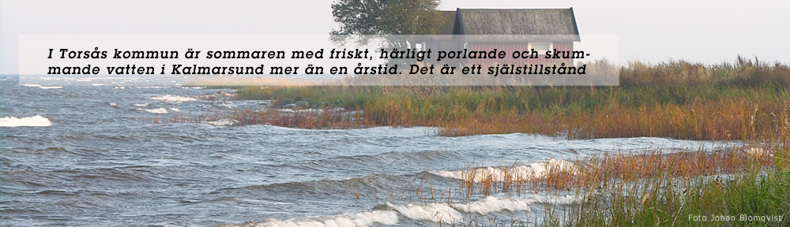
Kännetecken för vårt ideella arbete!
Torsås Kustmiljögrupp

Slide 12
Kännetecken för vårt ideella arbete!
Torsås Kustmiljögrupp

Slide 13
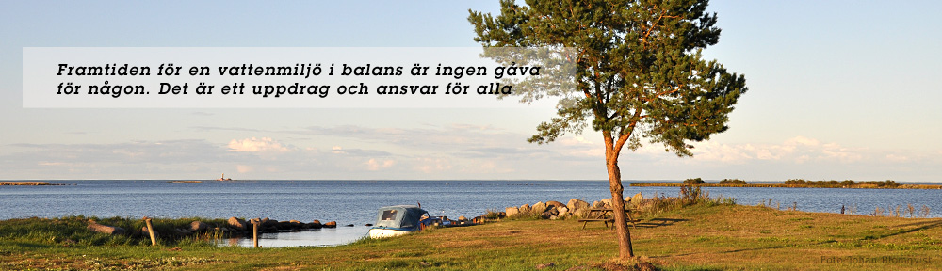
Nätverk - kontaktytor!
Torsås Kustmiljögrupp

Slide 14
Nätverk - kontaktytor!
Torsås Kustmiljögrupp

Slide 15
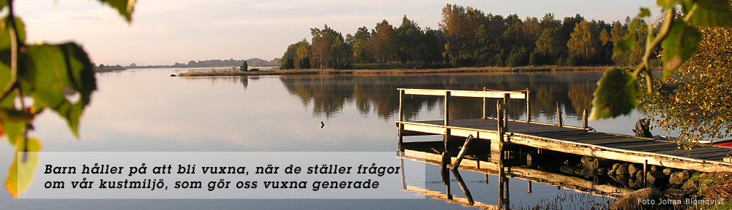
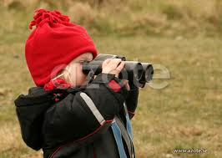
Många bäckar små
- Åtgärder med ideella krafter
Arbetsinriktningen för kustmiljöåret 2013 är med siktet inställt på att bakom varje framgång för ett friskare Kalmarsund finns modiga beslut fattade av få!
Torsås Kustmiljögrupp

Slide 16
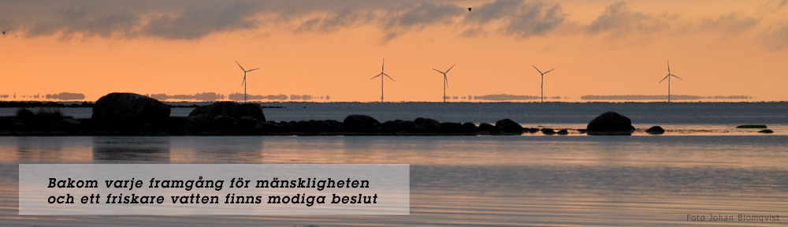
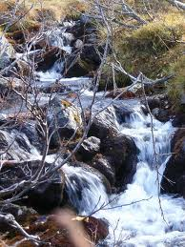
Många bäckar små
- Åtgärder med ideella krafter
En del av vår vision är…
…ett mer optimalt samspel mellan skogs- och lantbruket uppströms vattendragen och kustmiljöfolket nedströms!
… ”att man kan göra skillnad”!
Torsås Kustmiljögrupp

